Slide 1
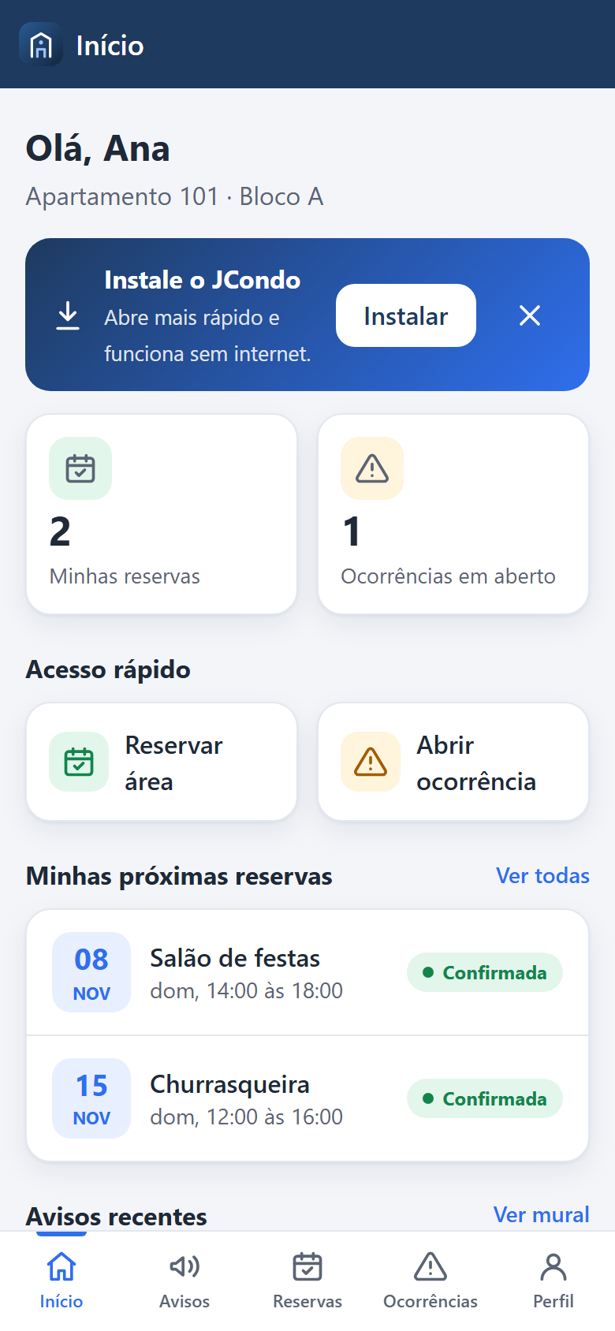
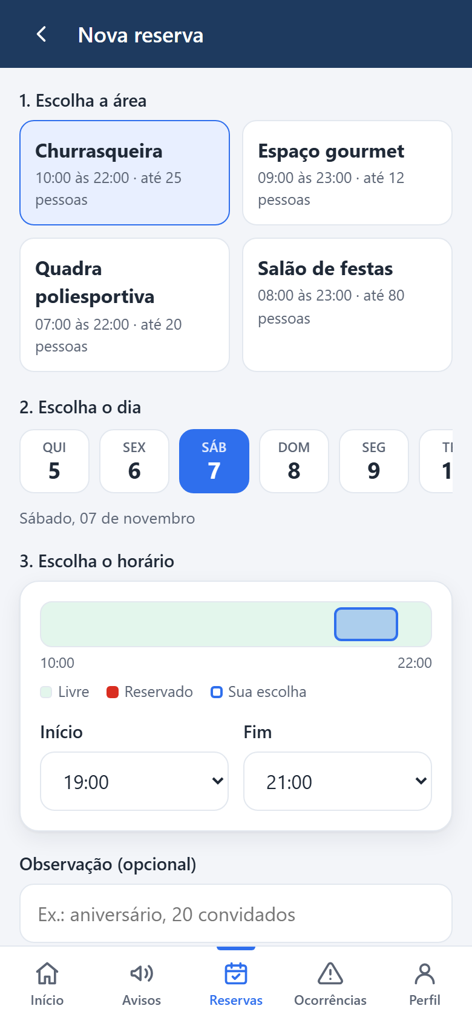
JCondo
Gestão de condomínio na web, no celular e por API
Práticas Extensionistas IV · Unoesc Chapecó
Jorge Luiz do Nascimento · novembro de 2026
Notes:
Boa noite. Eu sou o Jorge e vou apresentar o JCondo, o sistema de gestão de condomínio que venho desenvolvendo nas Práticas Extensionistas. Na Entrega 1 eu montei a arquitetura e os diagramas; agora, na Entrega 2, o sistema ganhou a versão responsiva, o aplicativo mobile no formato PWA, a API e a infraestrutura onde ele está hospedado. No fim eu faço uma demonstração ao vivo, com o sistema rodando na internet, e vocês podem abrir no celular.

Slide 2



O condomínio ainda se organiza no improviso
Informação espalhada
Conflito nas reservas
Sem histórico
Avisos em grupo de mensagens, papel no elevador e planilha do síndico. O que é importante se perde no meio da conversa.
O salão e a churrasqueira são marcados em caderno ou por mensagem, e dois moradores acabam com o mesmo horário.
Vazamento, barulho ou portão quebrado: o morador avisa, mas não sabe se alguém viu nem quando vai ser resolvido.
Notes:
O problema que o JCondo resolve é bem comum. A comunicação do condomínio fica espalhada entre grupo de mensagens, papel no elevador e planilha do síndico. A reserva das áreas comuns depende de caderno ou de mensagem, e é comum dois moradores marcarem o mesmo horário. E quando alguém registra uma ocorrência, como um vazamento, não existe histórico: o morador não sabe se o síndico viu nem quando vai ser resolvido.

Slide 3



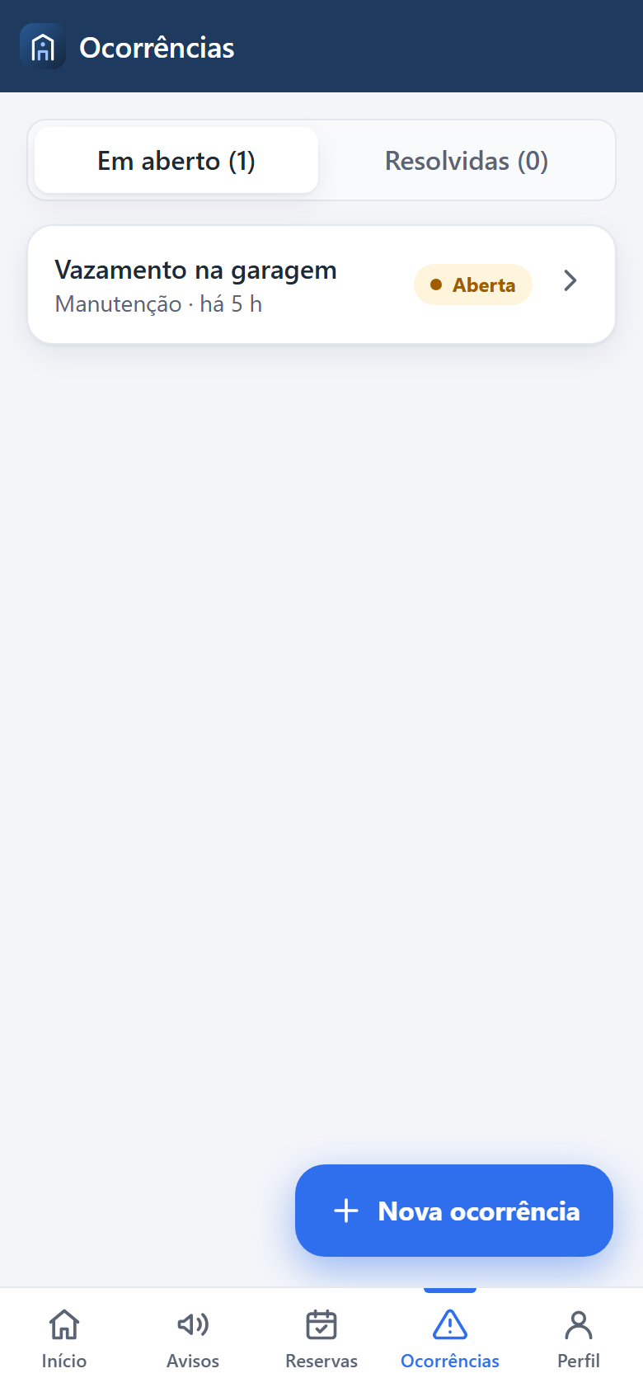
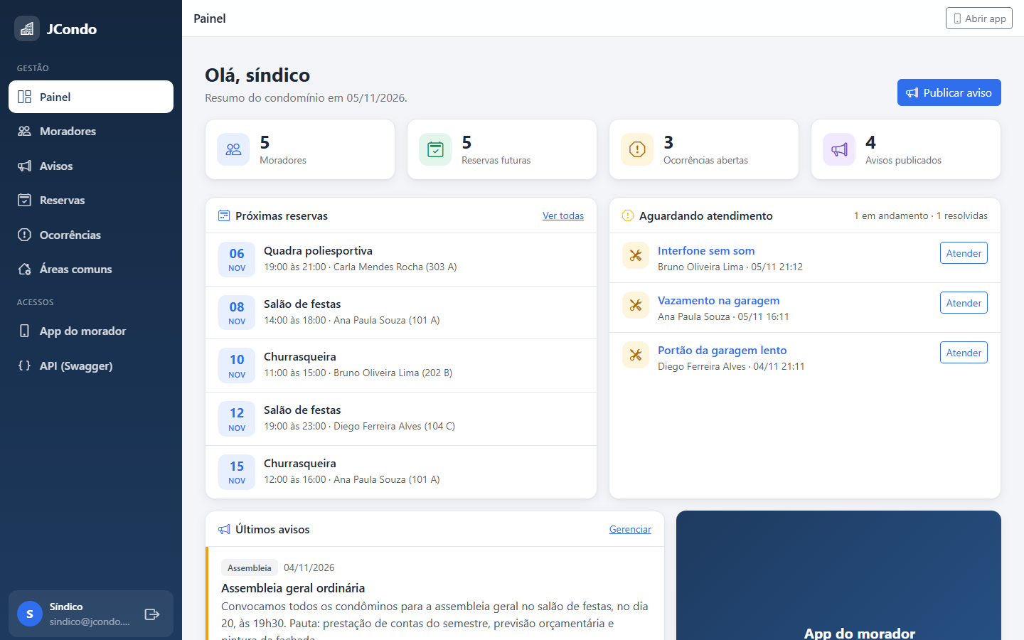
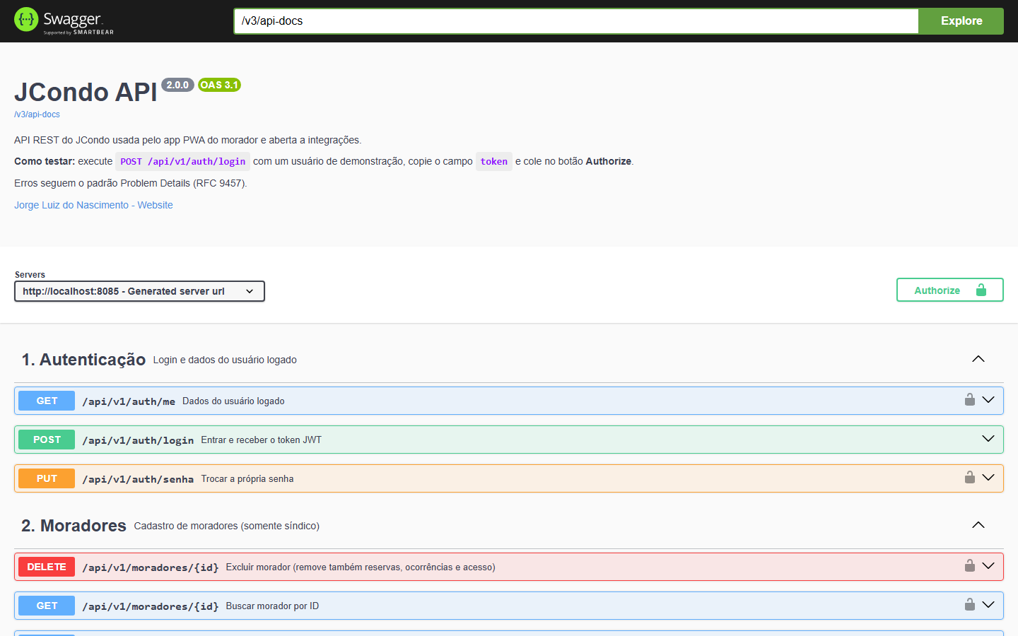
Um sistema, três frentes
Painel do síndico
App do morador
API REST
/login
/app
/api/v1
Web responsivo: moradores, avisos, reservas, ocorrências e áreas comuns.
PWA instalável no celular, funciona sem internet.
27 operações com JWT, usada pelo app e aberta a integrações.
Notes:
A solução tem três frentes que funcionam juntas. O painel web, usado pelo síndico, para administrar moradores, avisos, reservas, ocorrências e áreas comuns. O aplicativo do morador, que é um PWA: abre pelo navegador, instala no celular e funciona até sem internet. E a API REST, que é por onde o app conversa com o servidor. As três ficam no mesmo endereço: o painel em /login, o app em /app e a API em /api/v1.

Slide 4
Da Entrega 1 para a Entrega 2
Entrega 1
Entrega 2
Cadastro de moradores, diagramas de pacotes, implantação e DevOps e escolha da infraestrutura.
Painel responsivo, app PWA, API com login e perfis, avisos, reservas e ocorrências, servidor no ar.
6
27
30
4
módulos
operações na API
testes automatizados
larguras de tela testadas
Notes:
Para situar: na Entrega 1 o sistema tinha só o cadastro de moradores, junto com os diagramas e a escolha da infraestrutura. Na Entrega 2 ele cresceu para os módulos que estavam no diagrama de casos de uso: login com perfis de síndico e morador, mural de avisos, reserva de áreas comuns e ocorrências. Em números, são seis módulos, vinte e sete operações na API, trinta testes automatizados, e o layout foi conferido em quatro larguras de tela, do celular ao monitor grande.

Slide 5
Arquitetura em camadas
PWA
static/app
api · controller
REST /api/v1 e telas do painel
security
sessão + JWT
Ninguém pula camada: o controller nunca acessa o repository direto.
templates
Thymeleaf
service
regras de negócio (conflito de reserva, permissões)
exception
404 · 409 · 422
repository
Spring Data JPA
config
Swagger, fuso, dados demo
entity
Usuario, Morador, Aviso, AreaComum, Reserva, Ocorrencia
MySQL 8.4
banco jcondo
Notes:
Por dentro, o sistema continua em Java 21 com Spring Boot, na mesma arquitetura em camadas da Entrega 1, agora maior. A camada de apresentação tem dois lados: os controllers das telas e os da API. Os dois chamam a camada de serviço, que concentra as regras, como o bloqueio de conflito de horário. O serviço usa os repositórios, que falam com o MySQL. E entrou um pacote de segurança, com login por sessão no painel e token JWT na API. A regra continua a mesma: ninguém pula camada.

Slide 6
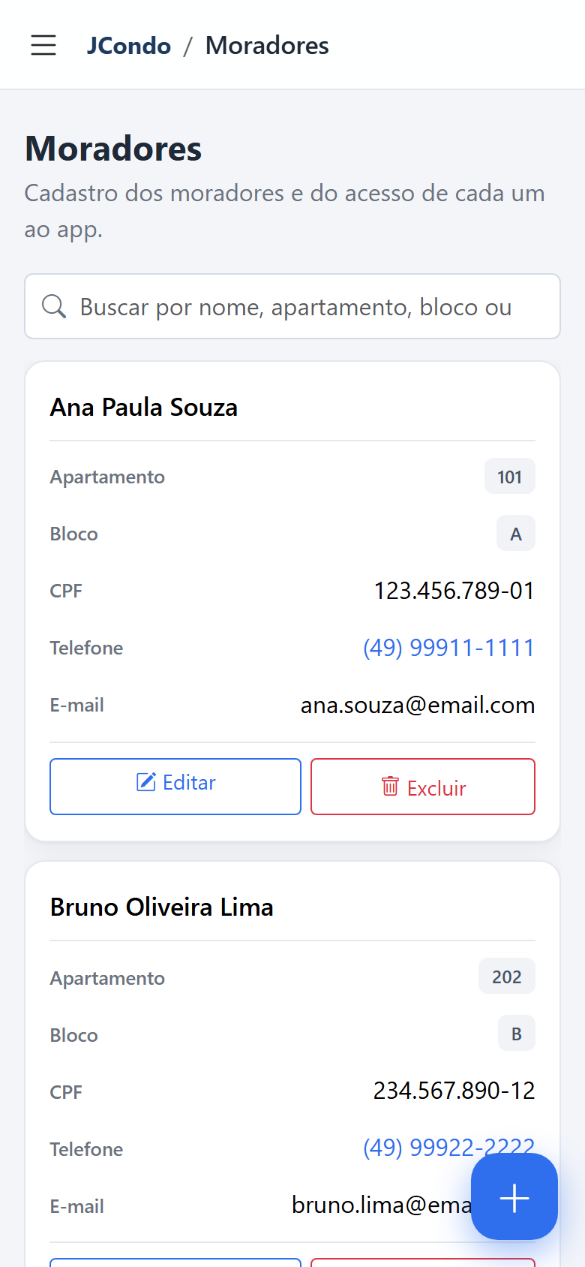
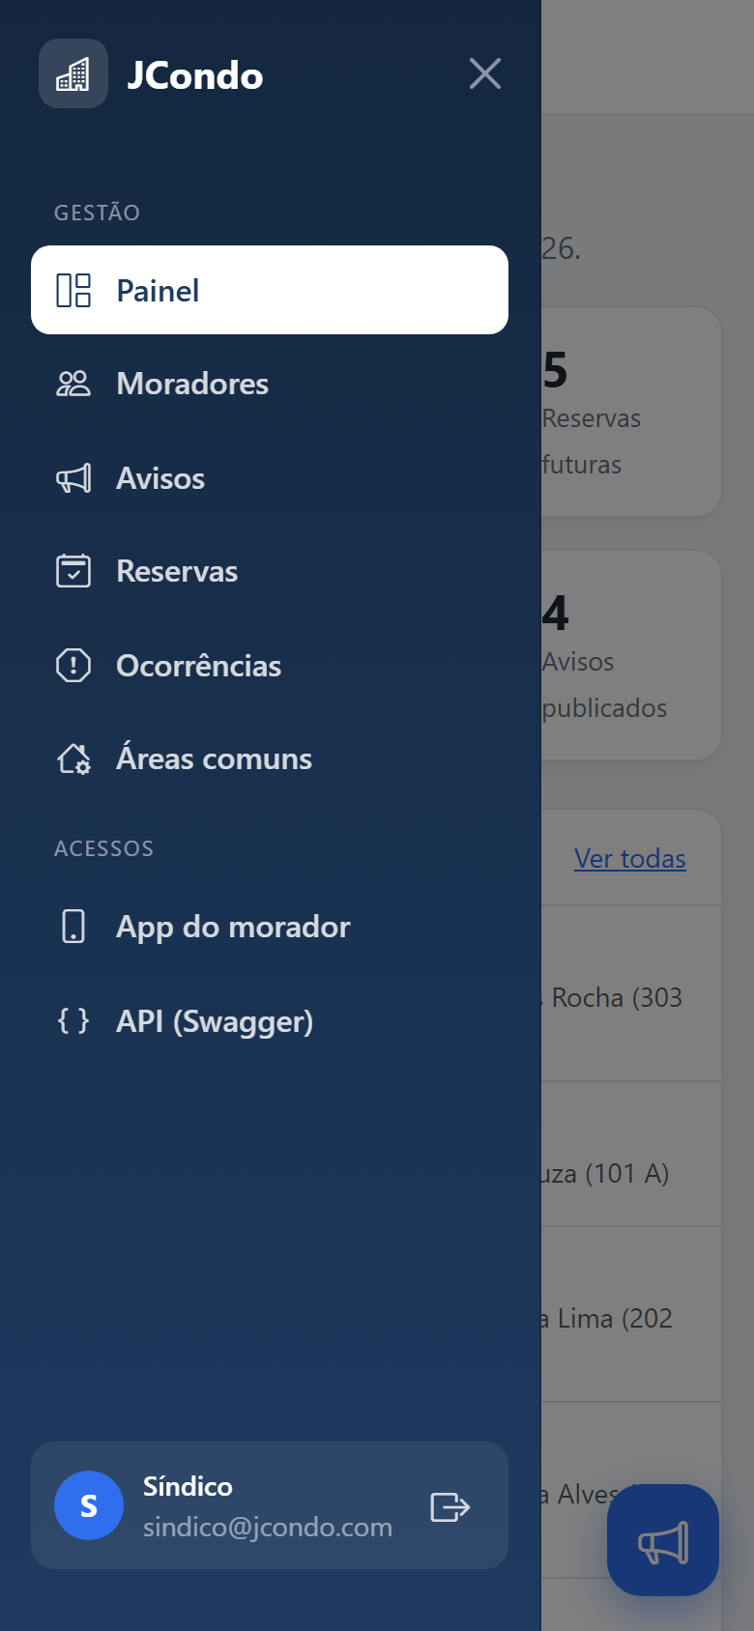
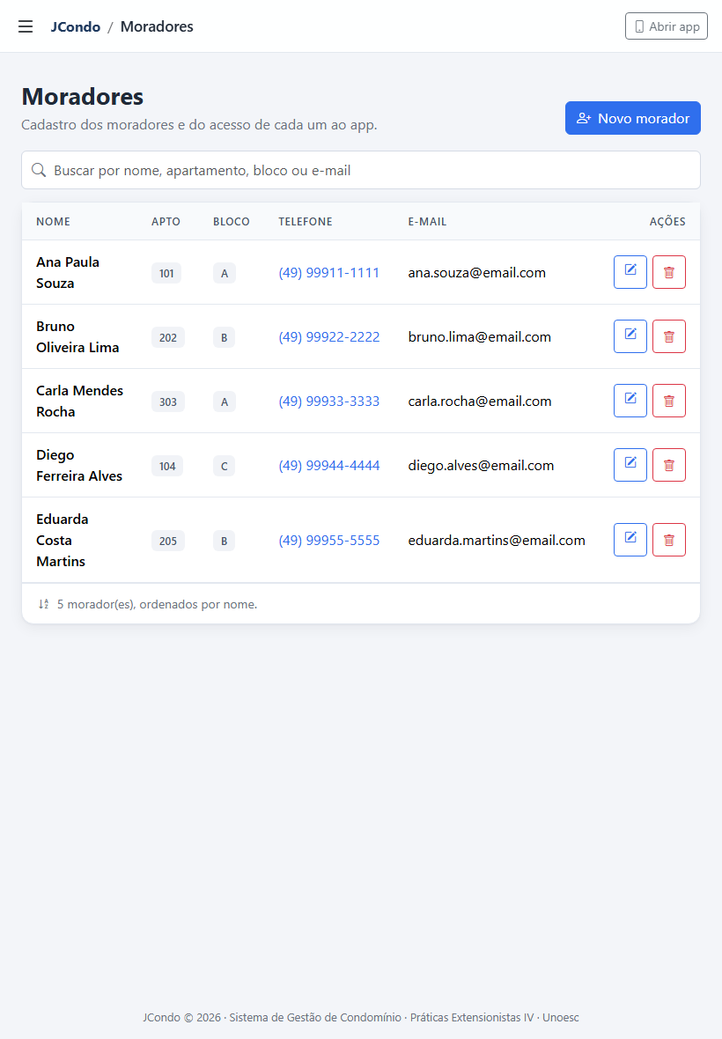
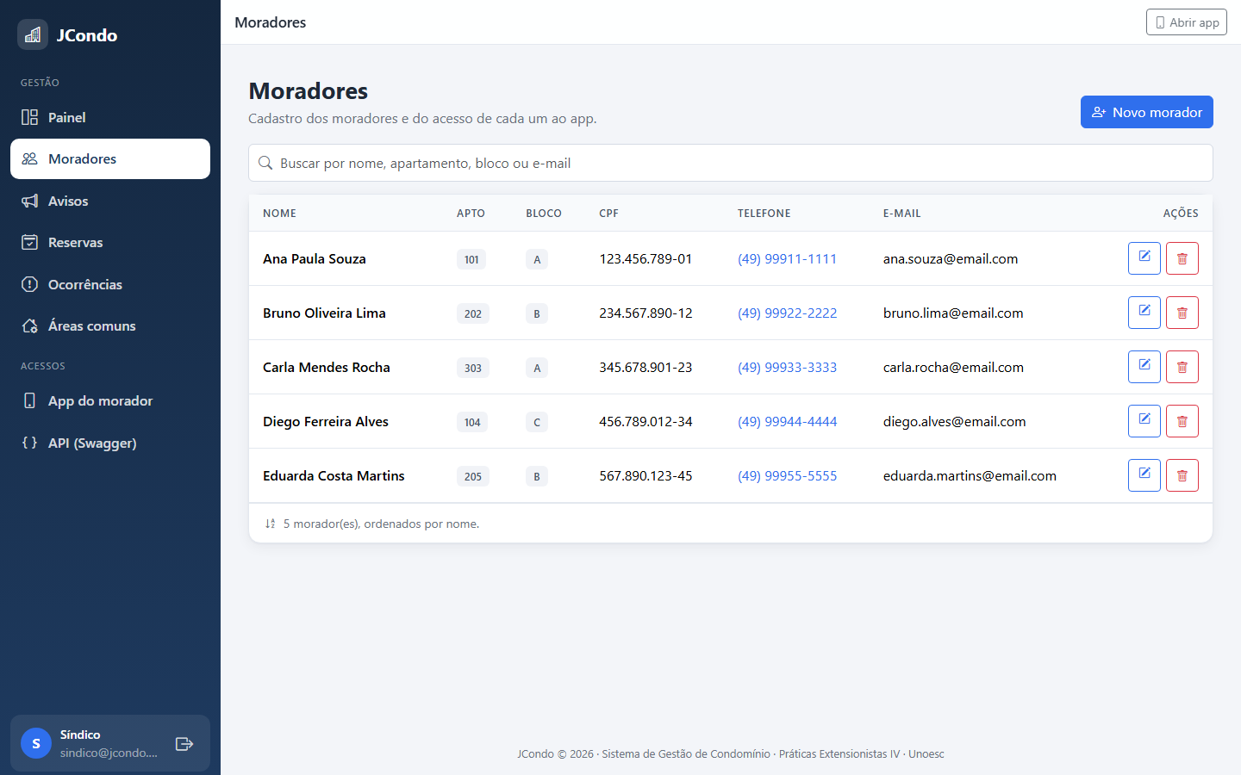
Responsividade: a mesma tela em todo aparelho
Celular
Tablet
Computador
Tabela vira cartões abaixo de 768 px, menu vira gaveta, botão flutuante para a ação principal.
Notes:
O primeiro item da entrega é a responsividade. O painel foi refeito pensando primeiro no celular. No telefone, o menu lateral vira uma gaveta, as tabelas viram cartões com o rótulo de cada campo, e a ação principal, como cadastrar um morador, fica num botão flutuante no canto. No tablet, eu tiro as colunas menos importantes, como o CPF, para a tabela caber sem rolar para o lado. E no computador o menu fica fixo na lateral. Eu medi em 390, 820, 1024 e 1440 pixels, que são celular, tablet, notebook pequeno e monitor.

Slide 7
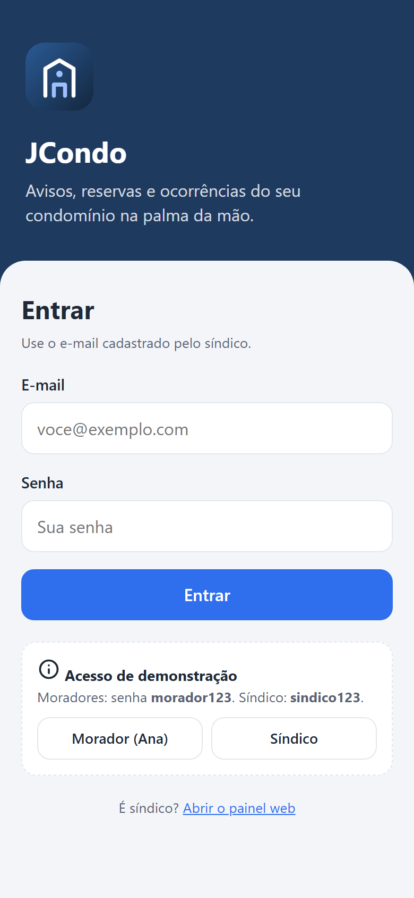




App do morador: um PWA de verdade
Instalável
Manifest com ícones e atalhos: o celular oferece Instalar e o app abre em tela cheia.
Funciona offline
O service worker guarda o app e as últimas respostas da API.
Sempre atualizado
Quando sai versão nova, o app avisa e atualiza com um toque.
Feito para o celular
Tema claro e escuro automático, áreas seguras do iPhone, toque de 44 px.
Notes:
O segundo item é a versão mobile, e eu fiz no formato PWA, que é um aplicativo que roda pelo navegador mas se comporta como app instalado. Ele tem o manifest, com ícone, nome e atalhos, então o celular oferece a opção de instalar na tela inicial. Tem o service worker, que guarda o aplicativo e as últimas informações no aparelho. Quando eu publico uma versão nova, o app avisa e atualiza com um toque. E foi pensado para o celular: segue o tema claro ou escuro do aparelho, respeita o entalhe do iPhone e os botões têm tamanho de dedo.

Slide 8
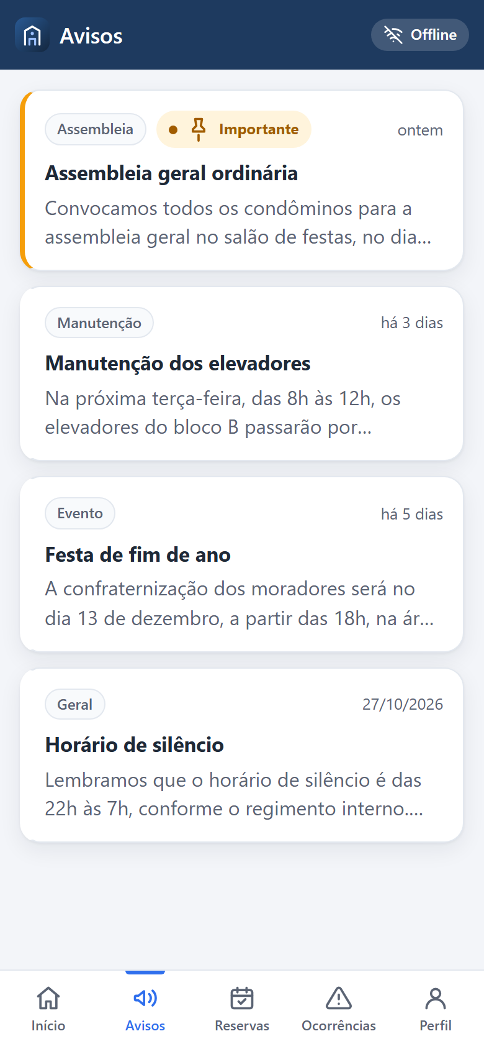
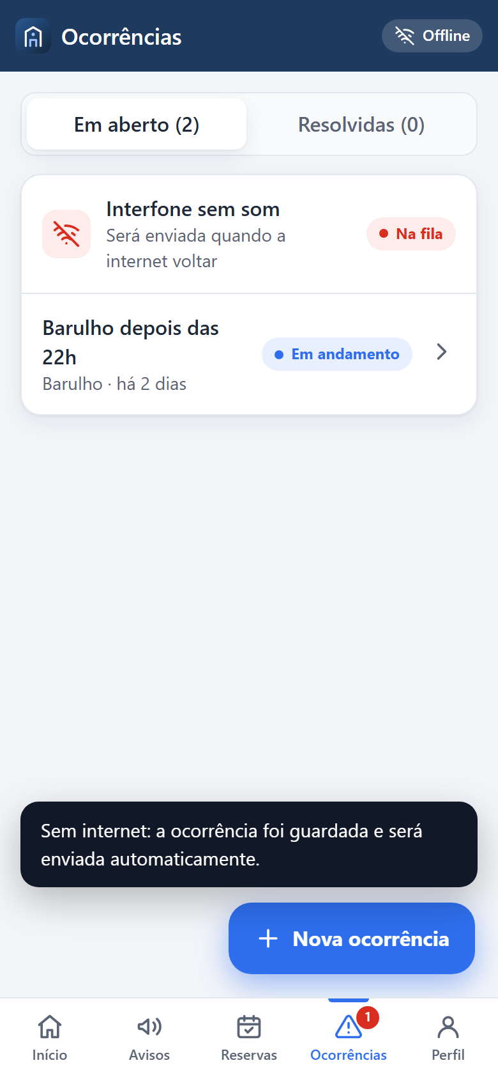
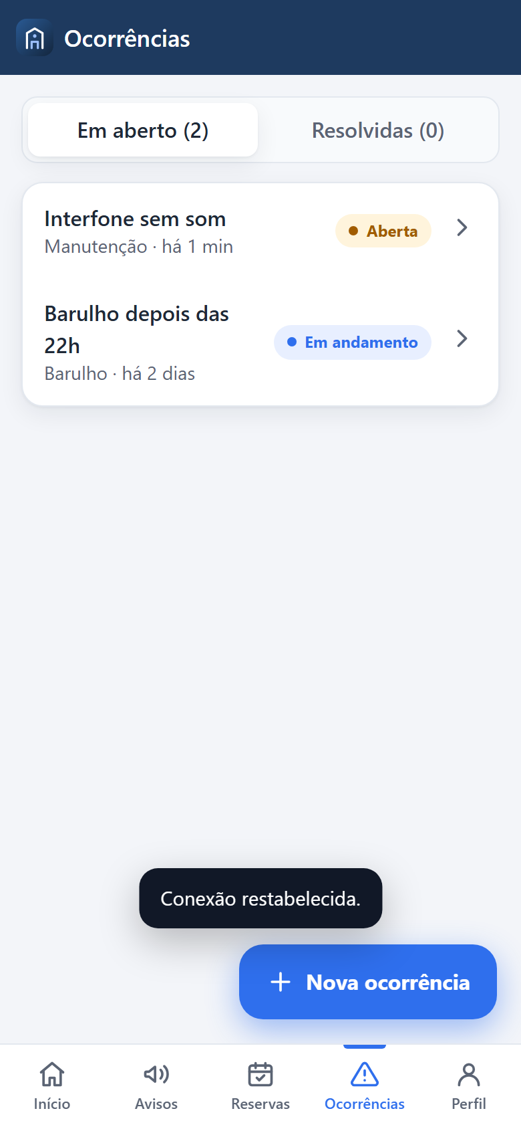
Sem internet, o app continua funcionando
1. Sem conexão
Abre normalmente e mostra os avisos salvos, com o selo Offline.
2. Ocorrência na fila
O morador registra mesmo assim; ela fica guardada no aparelho.
3. Internet voltou
O app envia sozinho e a ocorrência chega ao síndico.
Testado derrubando a rede no navegador: o app recarrega a partir do cache e a fila é enviada quando a conexão volta.
Notes:
Esse é o ponto que eu acho mais interessante do PWA. Se o morador ficar sem internet, o app abre normalmente e mostra os últimos dados salvos, com um selo de Offline em cima. E ele pode registrar uma ocorrência mesmo assim: ela fica numa fila no próprio celular, com um contador na aba. Quando a internet volta, o app envia sozinho e a ocorrência aparece para o síndico. Eu testei isso desligando a rede no navegador: o app recarregou do cache e a fila foi enviada quando a conexão voltou.

Slide 9





Reserva sem conflito de horário
O app mostra a grade do dia com os horários ocupados, e o servidor confere tudo de novo antes de confirmar:
Dentro do horário de funcionamento da área
Data futura, com até 90 dias de antecedência
No mínimo 30 minutos de duração
Sem sobrepor outra reserva confirmada: resposta 409
Área travada no banco durante a checagem (dois pedidos ao mesmo tempo não passam)
Notes:
A reserva de área comum resolve o problema do caderno. Quando o morador escolhe a área e o dia, o app mostra uma barra com os horários já ocupados e só oferece horários livres. Mas eu não confio só na tela: o servidor confere de novo antes de confirmar. A reserva tem que estar dentro do horário da área, numa data futura de até noventa dias, com pelo menos trinta minutos, e não pode sobrepor outra reserva. Se sobrepor, a API responde 409, conflito. E para dois moradores não conseguirem o mesmo horário ao mesmo tempo, a área fica travada no banco durante a verificação.

Slide 10
API REST documentada e protegida
/api/v1
27 operações: auth, moradores, avisos, áreas, reservas, ocorrências, resumo
JWT
login devolve o token; cada chamada manda Authorization: Bearer
Perfis
morador vê só os próprios dados e não publica aviso (403)
RFC 9457
todo erro no mesmo formato JSON, com a mensagem de cada campo
Swagger
documentação interativa para testar cada rota
Notes:
O terceiro item é a API. Ela fica em /api/v1, versionada, com vinte e sete operações. A autenticação é por token JWT: o login devolve o token e o app manda ele em todas as chamadas. Cada rota confere o perfil, então um morador não consegue publicar aviso nem ver a reserva de outro morador, e recebe 403. Os erros seguem um padrão, a RFC 9457, então o app sempre sabe ler a mensagem, inclusive o erro de cada campo do formulário. E tudo está documentado no Swagger, onde dá para testar cada rota.

Slide 11



Infraestrutura: servidor próprio + Cloudflare Tunnel
Na Entrega 1 o self-host tinha quatro desvantagens. O túnel resolveu três:
IP público e porta no roteador
Conexão de saída até a Cloudflare: nenhuma porta aberta
Certificado HTTPS
Link https:// com certificado válido, o PWA funciona
Firewall e exposição
MySQL e aplicação só em 127.0.0.1
Máquina ligada
Continua valendo: aceitável para o projeto
Custo total: R$ 0,00, sem cartão e sem prazo de expiração.
Notes:
O quarto item é a infraestrutura. Na Entrega 1 eu tinha escolhido o Azure. Na hora de configurar eu troquei para um servidor próprio, porque a nuvem dependia de conta institucional ativada, de regiões liberadas e de crédito com prazo. O que tornou isso possível foi o Cloudflare Tunnel. Lá na Entrega 1, o self-host tinha quatro desvantagens, e o túnel resolveu três: não preciso de IP público nem abrir porta no roteador, o HTTPS já vem com certificado válido, e nada fica exposto, porque o banco e a aplicação só escutam no próprio computador. A única que continua é que o computador precisa estar ligado, o que é aceitável para um projeto acadêmico. E o custo é zero.

Slide 12



Como o servidor está configurado
Usuário
Cloudflare
JCondo
MySQL 8.4
navegador ou PWA
HTTPS 443
borda em São Paulo
túnel de saída
Java 21
127.0.0.1:8080
banco jcondo
127.0.0.1:3306
servidor: notebook Windows 11
MySQL: bind 127.0.0.1, utf8mb4, fuso -03:00, usuário jcondo só com acesso ao banco
Aplicação: senhas e JWT por variável de ambiente, vindas de um config.json fora do Git
Túnel: cloudflared gera https://<nome>.trycloudflare.com e o script mostra o link
Notes:
Na prática funciona assim. O usuário acessa o link HTTPS. A requisição chega na Cloudflare, aqui em São Paulo, e desce pelo túnel até o meu servidor. Quem abriu esse túnel foi o próprio servidor, de dentro para fora, então nenhuma porta está aberta. No servidor, o programa cloudflared entrega a requisição para o JCondo, que escuta só no endereço local, e o JCondo usa o MySQL, que também só aceita conexão local. O MySQL tem um usuário próprio da aplicação, que só enxerga o banco jcondo, e as senhas ficam num arquivo de configuração fora do GitHub.

Slide 13





Operação automatizada e CI/CD
Scripts do servidor (infra/)
Do commit ao ar
instalar.cmd
monta o servidor uma vez
push no GitHub
iniciar.cmd
sobe MySQL, app e túnel e mostra o link
GitHub Actions roda os 30 testes
atualizar.cmd
publica a última versão do GitHub
Release com o jcondo.jar testado
backup.cmd
dump do banco, guarda os 7 últimos
atualizar.cmd baixa e troca a versão
parar.cmd
desliga tudo de forma limpa
health check confirma: UP
Notes:
Toda a operação está em scripts, que estão no repositório. Um instala o servidor do zero: baixa o MySQL e o cloudflared, configura e cria o banco com senhas aleatórias. Outro coloca tudo no ar e mostra o link. Tem também o de atualizar, o de backup e o de desligar. E o DevOps da Entrega 1 continua: a cada push, o GitHub Actions roda os trinta testes. Se passarem, ele publica uma Release com o jcondo.jar. Como o meu servidor não aceita conexão de fora, quem busca a versão nova é ele, com o atualizar, e só termina quando o health check responde que está tudo no ar.

Slide 14





Qualidade e segurança
17
testes unitários
regras de reserva e de moradores, com Mockito
Senhas com hash BCrypt
JWT de 12 horas na API, sessão com CSRF no painel
12
testes de API
login, 401, 403, 409, validação e fluxo completo
Perfil conferido em cada operação
Segredos fora do Git, gerados aleatoriamente
1
teste de contexto
a aplicação inteira sobe com banco H2
Nada escutando fora de 127.0.0.1
Notes:
Sobre qualidade: são trinta testes. Dezessete unitários, que testam as regras sem banco, como o conflito de reserva e a permissão de cancelamento. Doze testes de integração, que sobem a aplicação inteira e chamam a API de verdade: login, acesso negado, conflito, validação e o fluxo da ocorrência do morador até a resposta do síndico. E sobre segurança: as senhas são guardadas com hash, a API usa token com validade, o perfil é conferido em toda operação, os segredos não estão no GitHub, e nada no servidor fica exposto fora do próprio computador.

Slide 15
Demonstração ao vivo
1
iniciar.cmd
o servidor sobe e mostra o link público
2
Painel do síndico
QR code do app aparece no painel
3
Celular
abrir o app pelo QR e instalar
4
Reserva
tentar o mesmo horário duas vezes: 409
5
Ocorrência
morador abre, síndico responde na hora
6
Modo avião
o app continua mostrando os dados
Notes:
Agora a demonstração. Eu rodo o iniciar, ele sobe o banco, a aplicação e o túnel e me mostra o link. Entro no painel como síndico, e no painel aparece o QR code do aplicativo. Quem quiser pode apontar a câmera e abrir no próprio celular, com o usuário da Ana, senha morador123. Aí eu faço uma reserva e tento pegar o mesmo horário de novo, para mostrar o bloqueio. Depois abro uma ocorrência como morador e respondo como síndico. E por último coloco o celular em modo avião para mostrar o app funcionando sem internet.

Slide 16
Resultado e próximos passos
Entregue
Próximos passos
Painel responsivo do celular ao monitor
App PWA instalável e offline
API REST com JWT, perfis e Swagger
Servidor próprio no ar com HTTPS e custo zero
Testes e Release automáticos no GitHub
Domínio próprio com endereço fixo (named tunnel)
Servidor sempre ligado (mini PC ou VPS)
Notificações push de avisos e respostas
Boletos, documentos e assembleia digital
Backup agendado em outro disco
Notes:
Fechando: tudo que a Entrega 2 pedia está entregue e publicado no GitHub. O painel é responsivo, o app mobile é um PWA instalável que funciona offline, a API está documentada e protegida, e o sistema está hospedado num servidor próprio, com HTTPS e sem custo. Como próximos passos, eu colocaria um domínio próprio para o endereço não mudar, um servidor sempre ligado, notificações push e os módulos de boleto e assembleia digital que estavam no projeto de Dev Mobile.

Slide 17

Obrigado!
Perguntas?
Código, documentação e PDFs
github.com/jorgensc/PEIV
Repositório no GitHub
Notes:
Era isso. O código, a documentação da API, a descrição da infraestrutura e os PDFs das duas entregas estão no GitHub, nesse QR code. Fico à disposição para perguntas.

